Slide 1
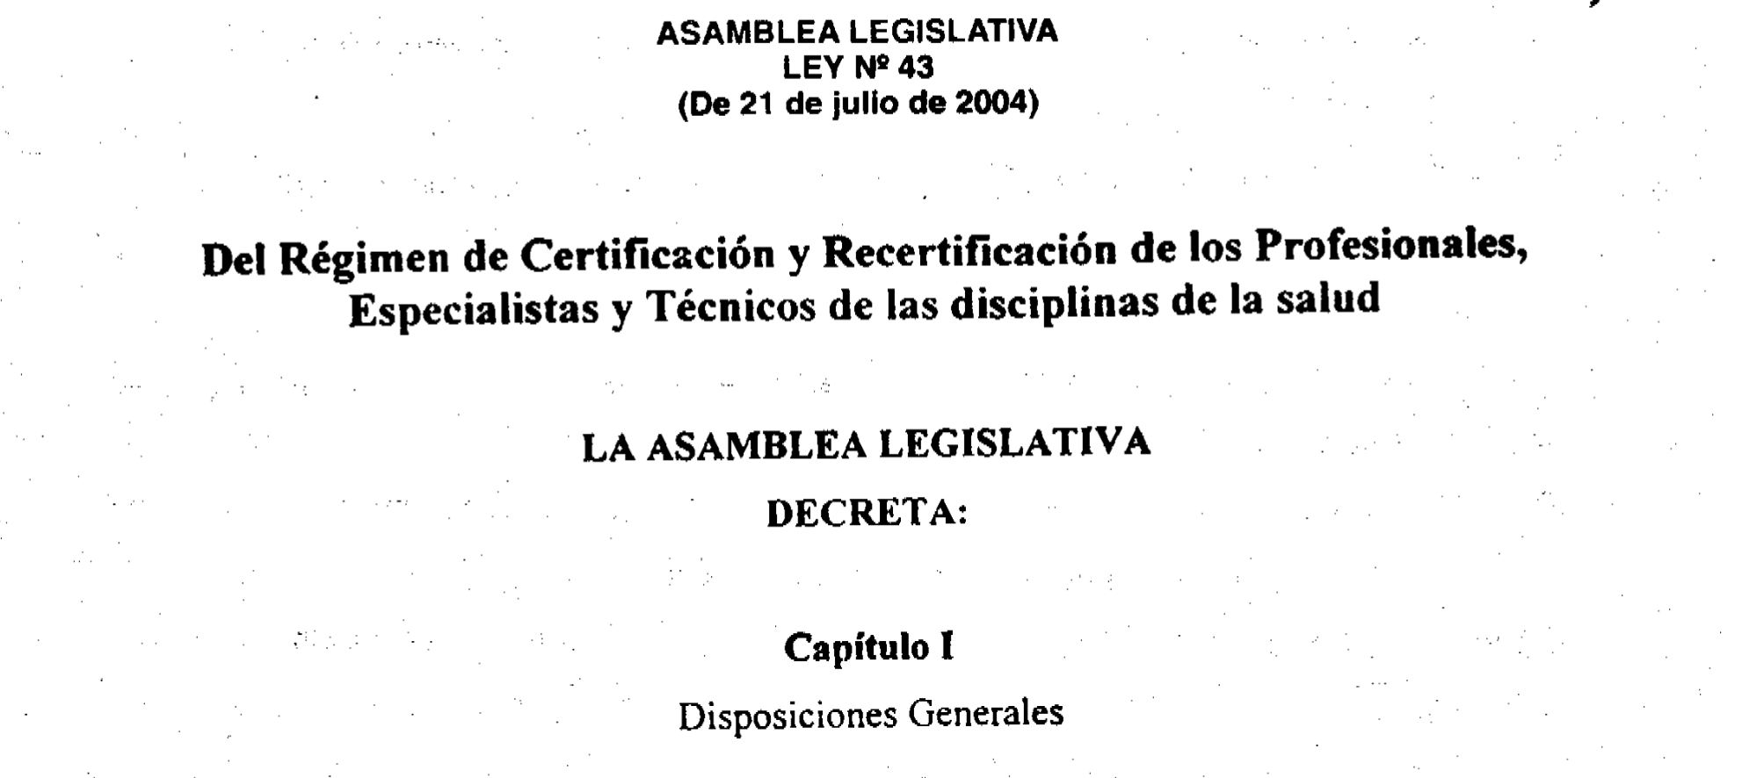

Slide 2
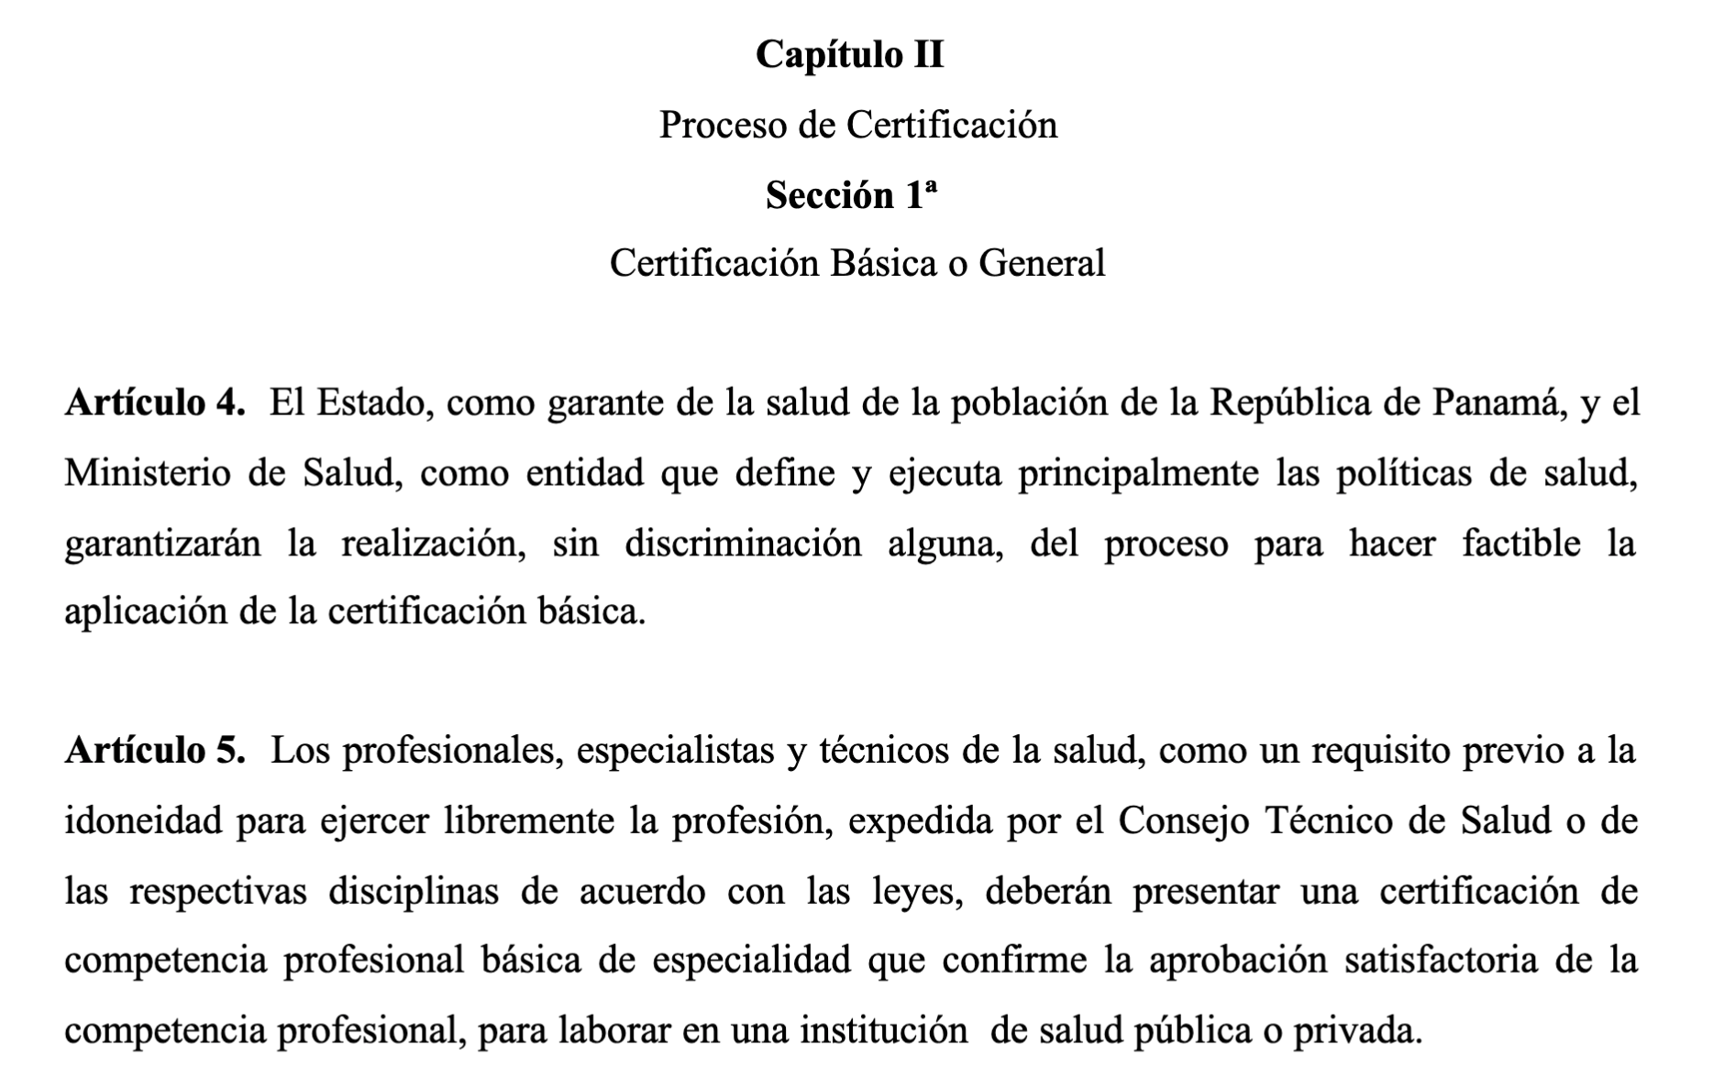

Slide 3
National Board of Medical Examiners de USA - NBME

Slide 4
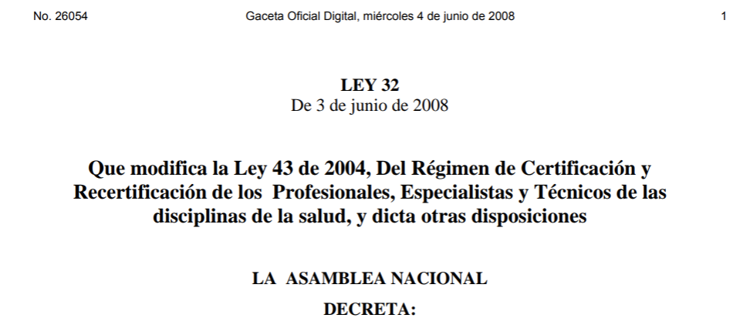
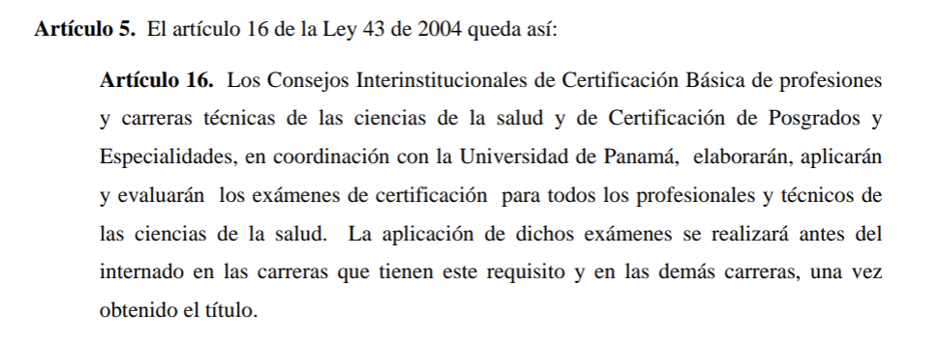
COSTOS DEL EXAMEN
NACIONALES:
$ 130.00 + $ 35.00 certificado
EXTRANJEROS:
$ 250.00 + $ 35.00 certificado

Slide 5
TABLA 1 - 2014 EXAMEN DE CERTIFICACION BASICA EN MEDICINA
 | U. ULACIT |  |  |  |  | U. COLUMBUS |  |  |  |  | U. AMERICANA |  |  |  |  | U. LATINA
FECHA | TOTAL | P |  | F |  | TOTAL | P |  | F |  | TOTAL | P |  | F |  | TOTAL | P |  | F
 | 8 | 7 | % | 1 | % | 25 | 4 | % | 21 | % | - | - | % | - | % | 31 | 22 | % | 9 | %
ENERO | - | - | - | - | - | - | - | - | - | - | - | - | - | - | - | - | - | - | - | -
MAYO | 7 | 6 | 86% | 1 | 14% | 9 | 2 | 22% | 7 | 78% | - | - | - | - | - | 4 | 2 | 50% | 2 | 50%
AGOSTO | 1 | 1 | 100% | - | 0% | 16 | 2 | 13% | 14 | 88% | - | - | - | - | - | 27 | 20 | 74% | 7 | 26%
 | U. UNACHI |  |  |  |  | U. DE PANAMA
FECHA | TOTAL | P |  | F |  | TOTAL | P |  | F
 | 15 | 12 | % | 3 | % | 145 | 142 | % | 3 | %
ENERO | - | - | - | - | - | - | - | - | - | -
MAYO | - | - | - | - | - | 76 | 74 | 97% | 2 | 3%
AGOSTO | 15 | 12 | 80% | 3 | 20% | 69 | 68 | 99% | 1 | 1%
RESUMEN DEL GRAN TOTAL 2014
FECHA | TOTAL | PASARON |  | FRACASARON
 |  | n | % | n | %
ENERO | 0 | - | 0% | - | 0%
MAYO | 96 | 84 | 88% | 12 | 13%
AGOSTO | 128 | 103 | 80% | 25 | 20%
TOTAL | 224 | 187 | 84% | 37 | 16%
CLAVE:
P: Pasaron F: Fracasaron n: Cantidad

Slide 6
TABLA 2 - 2015 EXAMEN DE CERTIFICACION BASICA EN MEDICINA
 | U. ULACIT |  |  |  |  | U. COLUMBUS |  |  |  |  | U. AMERICANA |  |  |  |  | U. LATINA
FECHA | TOTAL | P |  | F |  | TOTAL | P |  | F |  | TOTAL | P |  | F |  | TOTAL | P |  | F
 | 4 | 2 | % | 2 | % | 138 | 40 | % | 98 | % | 15 | 11 | % | 4 | % | 154 | 72 | % | 82 | %
ENERO | 1 | - | - | 1 | 100% | 50 | 22 | 44% | 28 | 56% | 0 | - | - | - | - | 53 | 31 | 58% | 22 | 42%
MAYO | 1 | - | - | 1 | 100% | 50 | 10 | 20% | 40 | 80% | 11 | 7 | 64% | 4 | 36% | 42 | 12 | 29% | 30 | 71%
AGOSTO | 2 | 2 | 100% | - | 0% | 38 | 8 | 21% | 30 | 79% | 4 | 4 | 100% | - | - | 59 | 29 | 49% | 30 | 51%
 | U. UNACHI |  |  |  |  | U. DE PANAMÁ |  |  |  |  | U. INTERAMERICANA
FECHA | TOTAL | P |  | F |  | TOTAL | P |  | F |  | TOTAL | P |  | F
 | 14 | 12 | % | 2 | % | 149 | 147 | % | 2 | % | 15 | 11 | % | 4 | %
ENERO | 4 | 3 | 75% | 1 | 25% | 4 | 4 | 100% | - | 0% | - | - | - | - | -
MAYO | 1 | - | - | 1 | 100% | 60 | 60 | 100% | - | 0% | 11 | 9 | 82% | 2 | 18%
AGOSTO | 9 | 9 | 100% |  | 0% | 85 | 83 | 98% | 2 | 2% | 4 | 2 | 50% | 2 | 50%
RESUMEN DEL GRAN TOTAL 2015
FECHA | TOTAL | PASARON |  | FRACASARON
 |  | n | % | n | %
ENERO | 112 | 60 | 54% | 52 | 46%
MAYO | 176 | 98 | 56% | 78 | 44%
AGOSTO | 201 | 137 | 68% | 64 | 32%
TOTAL | 489 | 295 | 59% | 194 | 41%
CLAVE:
P: Pasaron F: Fracasaron n: cantidad

Slide 7
TABLA 3 - 2016 EXAMEN DE CERTIFICACION BASICA EN MEDICINA
 | U. INTERAMERICANA |  |  |  |  | U. COLUMBUS |  |  |  |  | U. AMERICANA |  |  |  |  | U. LATINA
FECHA | TOTAL | P |  | F |  | TOTAL | P |  | F |  | TOTAL | P |  | F |  | TOTAL | P |  | F
 | 30 | 22 | % | 8 | % | 192 | n | % | 105 | % | 25 | 13 | % | 12 | % | 222 | 117 | % | 105 | %
ENERO | 10 | 7 | 70% | 3 | 30% | 87 | 40 | 46% | 47 | 54% | 4 | 1 | 25% | 3 | 75% | 94 | 50 | 53% | 44 | 47%
MAYO | 5 | 4 | 80% | 1 | 20% | 59 | 29 | 49% | 30 | 51% | 14 | 7 | 50% | 7 | 50% | 82 | 51 | 62% | 31 | 38%
AGOSTO | 15 | 11 | 73% | 4 | 27% | 46 | 18 | 39% | 28 | 61% | 7 | 5 | 71% | 2 | 29% | 46 | 16 | 35% | 30 | 65%
 | U. UNACHI |  |  |  |  | U. DE PANAMÁ
FECHA | TOTAL | P |  | F |  | TOTAL | P |  | F
 | 17 | 16 | % | 1 | % | 144 | 140 | % | 4 | %
ENERO | 1 | 1 | 100% | - | - | 3 | 3 | 100% | - | 0%
MAYO | 0 | - | - | - | - | 56 | 56 | 100% | - | 0%
AGOSTO | 16 | 15 | 94% | 1 | 6% | 85 | 81 | 95% | 4 | 5%
RESUMEN DEL GRAN TOTAL 2016
FECHA | TOTAL | PASARON |  | FRACASARON
 |  | n | % | n | %
ENERO | 199 | 102 | 51% | 97 | 49%
MAYO | 216 | 147 | 68% | 69 | 32%
AGOSTO | 215 | 146 | 68% | 69 | 32%
TOTAL | 630 | 395 | 62% | 235 | 38%
CLAVE:
P: Pasaron F: Fracasaron n: cantidad

Slide 8
TABLA 4 - 2017 EXAMEN DE CERTIFICACION BASICA EN MEDICINA
 | U. INTERAMERICANA |  |  |  |  | U. COLUMBUS |  |  |  |  | U. AMERICANA |  |  |  |  | U. LATINA
FECHA | TOTAL | P |  | F |  | TOTAL | P |  | F |  | TOTAL | P |  | F |  | TOTAL | P |  | F
 | 23 | 17 | % | 6 | % | 125 | 60 | % | 65 | % | 43 | 24 | % | 19 | % | 175 | 101 | % | 74 | %
ENERO | 8 | 7 | 88% | 1 | 13% | 46 | 21 | 46% | 25 | 54% | 4 | 1 | 25% | 3 | 75% | 66 | 38 | 58% | 28 | 42%
MAYO | 10 | 6 | 60% | 4 | 40% | 33 | 8 | 24% | 25 | 76% | 12 | 4 | 33% | 8 | 67% | 59 | 31 | 53% | 28 | 47%
AGOSTO | 5 | 4 | 80% | 1 | 20% | 46 | 31 | 67% | 15 | 33% | 27 | 19 | 70% | 8 | 30% | 50 | 32 | 64% | 18 | 36%
 | U. UNACHI |  |  |  |  | U. DE PANAMA
FECHA | TOTAL | P |  | F |  | TOTAL | P |  | F
 | 19 | 19 | % | 0 | % | 134 | 134 | % | 0 | %
ENERO | 1 | 1 | 100% | - | 0% | 3 | 3 | 100% | - | 0%
MAYO | - | - | - | - | - | 52 | 52 | 100% | - | 0%
AGOSTO | 18 | 18 | 100% | - | 0% | 79 | 79 | 100% | - | 0%
RESUMEN DEL GRAN TOTAL 2017
FECHA | TOTAL | PASARON |  | FRACASARON
 |  | n | % | n | %
ENERO | 128 | 71 | 55% | 57 | 45%
MAYO | 166 | 101 | 61% | 65 | 39%
AGOSTO | 225 | 183 | 81% | 42 | 19%
TOTAL | 519 | 355 | 66% | 164 | 34%
CLAVE:
P: pasaron F: Fracasaron n: cantidad

Slide 9
TABLA 5 - 2018 EXAMEN DE CERTIFICACION BASICA EN MEDICINA
 | U. ULACIT |  |  |  |  | U. COLUMBUS |  |  |  |  | U. AMERICANA |  |  |  |  | U. LATINA
FECHA | TOTAL | P |  | F |  | TOTAL | P |  | F |  | TOTAL | P |  | F |  | TOTAL | P |  | F
 | 2 | 2 | % | 0 | % | 120 | 73 | % | 47 | % | 45 | 17 | % | 28 | % | 291 | 187 | % | 104 | %
ENERO | 0 | - | - | - | - | 37 | 20 | 54% | 17 | 46% | 8 | 2 | 25% | 6 | 75% | 102 | 62 | 61% | 40 | 39%
MAYO | 2 | 2 | 100% | - | - | 34 | 23 | 68% | 11 | 32% | 14 | 11 | 79% | 3 | 21% | 130 | 97 | 75% | 33 | 25%
AGOSTO | 0 | - | - | - | - | 49 | 30 | 61% | 19 | 39% | 23 | 4 | 17% | 19 | 83% | 59 | 28 | 47% | 31 | 53%
 | U. UNACHI |  |  |  |  | U. DE PANAMÁ |  |  |  |  | U. INTERAMERICANA
FECHA | TOTAL | P |  | F |  | TOTAL | P |  | F |  | TOTAL | P |  | F
 | 11 | 11 | % | 0 | % | 109 | 108 | % | 1 | % | 43 | 33 | % | 10 | %
ENERO | 0 | - | - | - | - | 5 | 5 | 100% | - | 0% | 6 | 4 | 67% | 2 | 33%
MAYO | 0 | - | - | - | - | 55 | 55 | 100% | - | 0% | 26 | 20 | 77% | 6 | 23%
AGOSTO | 11 | 11 | 100% | - | - | 49 | 48 | 98% | 1 | 2% | 11 | 9 | 82% | 2 | 18%
RESUMEN DEL GRAN TOTAL 2018
FECHA | TOTAL | PASARON |  | FRACASARON
 |  | n | % | n | %
ENERO | 158 | 93 | 59% | 65 | 41%
MAYO | 261 | 208 | 80% | 53 | 20%
AGOSTO | 202 | 130 | 64% | 72 | 36%
TOTAL | 621 | 431 | 68% | 190 | 32%
TOTAL
CLAVE:
P: Pasaron F: Fracasaron n: cantidad

Slide 10
TABLA 6 - 2019 EXAMEN DE CERTIFICACION BASICA EN MEDICINA
 | U. INTERAMERICANA |  |  |  |  | U. COLUMBUS |  |  |  |  | U. AMERICANA |  |  |  |  | U. LATINA
FECHA | TOTAL | P |  | F |  | TOTAL | P |  | F |  | TOTAL | P |  | F |  | TOTAL | P |  | F
 | 52 | 30 | % | 22 | % | 121 | 48 | % | 73 | % | 80 | 27 | % | 53 | % | 384 | 171 | % | 213 | %
ENERO | 7 | 4 | 57% | 3 | 43% | 41 | 22 | 54% | 19 | 46% | 34 | 17 | 50% | 17 | 50% | 141 | 82 | 58% | 59 | 42%
MAYO | 29 | 19 | 66% | 10 | 34% | 35 | 5 | 14% | 30 | 86% | 15 | 1 | 7% | 14 | 93% | 113 | 37 | 33% | 76 | 67%
AGOSTO | 16 | 7 | 44% | 9 | 56% | 45 | 21 | 47% | 24 | 53% | 31 | 9 | 29% | 22 | 71% | 130 | 52 | 40% | 78 | 60%
 | U. UNACHI |  |  |  |  | U. DE PANAMA
FECHA | TOTAL | P |  | F |  | TOTAL | P |  | F
 | 23 | 22 | % | 1 | % | 165 | 158 | % | 7 | %
ENERO | 1 | 1 | 100% | - | - | 12 | 10 | 83% | 2 | 17%
MAYO | 0 | - | - | - | - | 78 | 75 | 96% | 3 | 4%
AGOSTO | 22 | 21 | 95% | 1 | 5% | 75 | 73 | 97% | 2 | 3%
RESUMEN DEL GRAN TOTAL 2019
FECHA | TOTAL | PASARON |  | FRACASARON
 |  | n | % | n | %
ENERO | 236 | 136 | 58% | 100 | 42%
MAYO | 270 | 137 | 51% | 133 | 49%
AGOSTO | 319 | 183 | 57% | 136 | 43%
TOTAL | 825 | 456 | 55% | 369 | 45%
CLAVE:
P: pasaron F: Fracasaron n: cantidad

Slide 11
TABLA 7 - 2020 EXAMEN DE CERTIFICACION BASICA EN MEDICINA
 | U. INTERAMERICANA |  |  |  |  | U. COLUMBUS |  |  |  |  | U. AMERICANA |  |  |  |  | U. LATINA
FECHA | TOTAL | P |  | F |  | TOTAL | P |  | F |  | TOTAL | P |  | F |  | TOTAL | P |  | F
 | 63 | 22 | % | 41 | % | 120 | 30 | % | 90 | % | 78 | 9 | % | 69 | % | 420 | 146 | % | 274 | %
ENERO | 29 | 8 | 28% | 21 | 72% | 52 | 9 | 17% | 43 | 83% | 33 | 4 | 12% | 29 | 88% | 206 | 70 | 34% | 136 | 66%
OCTUBRE | 34 | 14 | 41% | 20 | 59% | 68 | 21 | 31% | 47 | 69% | 45 | 5 | 11% | 40 | 89% | 214 | 76 | 36% | 138 | 64%
 | U. UNACHI |  |  |  |  | U. DE PANAMA
FECHA | TOTAL | P |  | F |  | TOTAL | P |  | F
 | 24 | 22 | % | 2 | % | 124 | 113 | % | 11 | %
ENERO | 9 | 8 | 89% | 1 | 11% | 3 | 2 | 67% | 1 | 33%
OCTUBRE | 15 | 14 |  | 1 | - | 121 | 111 | 92% | 10 | 8%
RESUMEN DEL GRAN TOTAL 2020
FECHA | TOTAL | PASARON |  | FRACASARON
 |  | n | % | n | %
ENERO | 332 | 101 | 30% | 231 | 70%
OCTUBRE | 497 | 241 | 48% | 256 | 52%
TOTAL | 829 | 342 | 39% | 487 | 61%
CLAVE:
P: Pasaron F: Fracasaron n: cantidad

Slide 12
TABLA 8 - 2021 EXAMEN DE CERTIFICACION BASICA EN MEDICINA
 | U. INTERAMERICANA |  |  |  |  | U. COLUMBUS |  |  |  |  | U. AMERICANA |  |  |  |  | U. LATINA
FECHA | TOTAL | P |  | F |  | TOTAL | P |  | F |  | TOTAL | P |  | F |  | TOTAL | P |  | F
 | 106 | 52 | % | 54 | % | 227 | 80 | % | 147 | % | 98 | 21 | % | 77 | % | 496 | 227 | % | 269 | %
ENERO | 30 | 13 | 43% | 17 | 57% | 85 | 25 | 29% | 60 | 71% | 36 | 6 | 17% | 30 | 83% | 178 | 73 | 41% | 105 | 59%
MAYO | 42 | 20 | 48% | 22 | 52% | 57 | 13 | 23% | 44 | 77% | 25 | 3 | 12% | 22 | 88% | 136 | 49 | 36% | 87 | 64%
AGOSTO | 34 | 19 | 56% | 15 | 44% | 85 | 42 | 49% | 43 | 51% | 37 | 12 | 32% | 25 | 68% | 182 | 105 | 58% | 77 | 42%
 | U. UNACHI |  |  |  |  | U. DE PANAMA
FECHA | TOTAL | P |  | F |  | TOTAL | P |  | F
 | 60 | 51 | % | 9 | % | 215 | 207 | % | 8 | %
ENERO | 15 | 13 | 87% | 2 | 13% | 11 | 10 | 91% | 1 | 9%
MAYO | 10 | 6 | 60% | 4 | 40% | 92 | 90 | 98% | 2 | 2%
AGOSTO | 35 | 32 | 91% | 3 | 9% | 112 | 107 | 96% | 5 | 4%
RESUMEN DEL GRAN TOTAL 2021
FECHA | TOTAL | PASARON |  | FRACASARON
 |  | n | % | n | %
ENERO | 355 | 140 | 39% | 215 | 61%
MAYO | 362 | 181 | 50% | 181 | 50%
AGOSTO | 485 | 317 | 65% | 168 | 35%
TOTAL | 1,202 | 638 | 51% | 564 | 49%
CLAVE:
P: Pasaron F: Fracasaron n: cantidad

Slide 13
TABLA 9 - 2022 EXAMEN DE CERTIFICACION BASICA EN MEDICINA
 | U. INTERAMERICANA |  |  |  |  | U. COLUMBUS |  |  |  |  | U. AMERICANA |  |  |  |  | U. LATINA
FECHA | TOTAL | P |  | F |  | TOTAL | P |  | F |  | TOTAL | P |  | F |  | TOTAL | P |  | F
 | 141 | 89 | % | 52 | % | 234 | 90 | % | 144 | % | 122 | 44 | % | 78 | % | 658 | 302 | % | 356 | %
ENERO | 45 | 20 | 44% | 25 | 56% | 59 | 6 | 10% | 53 | 90% | 41 | 5 | 12% | 36 | 88% | 157 | 45 | 29% | 112 | 71%
MAYO | 56 | 41 | 73% | 15 | 27% | 84 | 40 | 48% | 44 | 52% | 45 | 24 | 53% | 21 | 47% | 244 | 117 | 48% | 127 | 52%
AGOSTO | 40 | 28 | 70% | 12 | 30% | 91 | 44 | 48% | 47 | 52% | 36 | 15 | 42% | 21 | 58% | 257 | 140 | 54% | 117 | 46%
 | U. UNACHI |  |  |  |  | U. DE PANAMA
FECHA | TOTAL | P |  | F |  | TOTAL | P |  | F
 | 84 | 63 | % | 21 | % | 152 | 144 | % | 8 | %
ENERO | 11 | 8 | 73% | 3 | 27% | 13 | 11 | 85% | 2 | 15%
MAYO | 28 | 23 | 82% | 5 | 18% | 64 | 64 | 100% |  | 0%
AGOSTO | 45 | 32 | 71% | 13 | 29% | 75 | 69 | 92% | 6 | 8%
RESUMEN DEL GRAN TOTAL 2022
FECHA | TOTAL | PASARON |  | FRACASARON
 |  | n | % | n | %
ENERO | 326 | 95 | 29% | 231 | 71%
MAYO | 521 | 309 | 59% | 212 | 41%
AGOSTO | 544 | 328 | 60% | 216 | 40%
TOTAL | 1,391 | 732 | 49% | 659 | 51%
CLAVE:
P: Pasaron F: Fracasaron n: cantidad

Slide 14
TABLA 10 - 2023 EXAMEN DE CERTIFICACION BASICA EN MEDICINA
 | U. INTERAMERICANA |  |  |  |  | U. COLUMBUS |  |  |  |  | U. AMERICANA |  |  |  |  | U. LATINA
FECHA | TOTAL | P |  | F |  | TOTAL | P |  | F |  | TOTAL | P |  | F |  | TOTAL | P |  | F
 | 129 | 55 | % | 74 | % | 277 | 74 | % | 203 | % | 75 | 10 | % | 65 | % | 574 | 200 | % | 374 | %
ENERO | 35 | 18 | 51% | 17 | 49% | 58 | 9 | 16% | 49 | 84% | 26 | 3 | 12% | 23 | 88% | 151 | 38 | 25% | 113 | 75%
MAYO | 36 | 13 | 36% | 23 | 64% | 75 | 16 | 21% | 59 | 79% | 29 | 5 | 17% | 24 | 83% | 184 | 60 | 33% | 124 | 67%
AGOSTO | 58 | 24 | 41% | 34 | 59% | 144 | 49 | 34% | 95 | 66% | 20 | 2 | 10% | 18 | 90% | 239 | 102 | 43% | 137 | 57%
 | U. UNACHI |  |  |  |  | U. DE PANAMA
FECHA | TOTAL | P |  | F |  | TOTAL | P |  | F
 | 176 | 85 | % | 91 | % | 335 | 302 | % | 33 | %
ENERO | 37 | 12 | 32% | 25 | 68% | 7 | 5 | 71% | 2 | 29%
MAYO | 61 | 29 | 48% | 32 | 52% | 123 | 114 | 93% | 9 | 7%
AGOSTO | 78 | 44 | 56% | 34 | 44% | 205 | 183 | 89% | 22 | 11%
RESUMEN DEL GRAN TOTAL 2023
FECHA | TOTAL | PASARON |  | FRACASARON
 |  | n | % | n | %
ENERO | 314 | 85 | 27% | 229 | 73%
MAYO | 508 | 237 | 47% | 271 | 53%
AGOSTO | 744 | 404 | 54% | 340 | 46%
TOTAL | 1,566 | 726 | 43% | 840 | 57%
CLAVE:
P: Pasaron F: Fracasaron n: cantidad

Slide 15
TABLA 11 - 2024 EXAMEN DE CERTIFICACION BASICA EN MEDICINA
 | U. ULACIT |  |  |  |  | U. COLUMBUS |  |  |  |  | U. AMERICANA |  |  |  |  | U. LATINA
FECHA | TOTAL | P |  | F |  | TOTAL | P |  | F |  | TOTAL | P |  | F |  | TOTAL | P |  | F
 | 1 | 1 | % | 0 | % | 411 | 180 | % | 231 | % | 162 | 58 | % | 104 | % | 756 | 325 | % | 431 | %
ENERO | 1 | 1 | 100% | - | - | 171 | 92 | 54% | 79 | 46% | 32 | 21 | 66% | 11 | 34% | 244 | 123 | 50% | 121 | 50%
MAYO | 0 | - | - | - | - | 129 | 61 | 47% | 68 | 53% | 64 | 21 | 33% | 43 | 67% | 246 | 120 | 49% | 126 | 51%
AGOSTO | 0 | - | - | - | - | 111 | 27 | 24% | 84 | 76% | 66 | 16 | 24% | 50 | 76% | 266 | 82 | 31% | 184 | 69%
 | U. UNACHI |  |  |  |  | U. DE PANAMÁ |  |  |  |  | U. INTERAMERICANA
FECHA | TOTAL | P |  | F |  | TOT | P |  | F |  | TOT | P |  | F
 | 172 | 124 | % | 48 | % | 407 | 378 | % | 29 | % | 176 | 88 | % | 88 | %
ENERO | 79 | 62 | 78% | 17 | 22% | 116 | 106 | 91% | 10 | 9% | 62 | 34 | 55% | 28 | 45%
MAYO | 50 | 37 | 74% | 13 | 26% | 108 | 103 | 95% | 5 | 5% | 59 | 35 | 59% | 24 | 41%
AGOSTO | 43 | 25 | 58% | 18 | 42% | 183 | 169 | 92% | 14 | 8% | 55 | 19 | 35% | 36 | 65%
RESUMEN DEL GRAN TOTAL 2024
FECHA | TOTAL | PASARON |  | FRACASARON
 |  | n | % | n | %
ENERO | 705 | 439 | 62% | 266 | 38%
MAYO | 656 | 377 | 57% | 279 | 43%
AGOSTO | 724 | 338 | 47% | 386 | 53%
TOTAL | 2,085 | 1,154 | 55% | 931 | 45%
CLAVE:
P: Pasaron F: Fracasaron n: cantidad

Slide 16
TABLA 12 – 11 AÑOS EXAMEN DE CERTIFICACION BASICA EN MEDICINA
RESUMEN DEL GRAN TOTAL 2014 - 2024
UNIVERSIDAD | TOTAL QUE HIZO EL EXAMEN EN 10 AÑOS | TOTAL QUE PASARON |  | TOTAL QUE FRACASARON
 |  | n | % | n | %
U. ULACIT | 15 | 12 | 80% | 3 | 20%
U. COLUMBUS | 1,990 | 766 | 38% | 1,224 | 62%
U. AMERICANA | 743 | 234 | 31% | 509 | 69%
U. LATINA | 4,161 | 1,870 | 45% | 2,291 | 55%
U. INTERAMERICANA | 778 | 419 | 54% | 359 | 46%
U. UNACHI | 615 | 437 | 71% | 178 | 29%
U. DE PANAMA | 2,079 | 1,973 | 95% | 106 | 5%
GRAN TOTAL | 10,381 | 5,711 | 55% | 4,670 | 45%
CLAVE:
P: pasaron F: Fracasaron n: cantidad

Slide 17
TABLA 13 – 11 AÑOS EXAMEN DE CERTIFICACION BASICA EN MEDICINA
Comparación Universidad de Panamá y UNACHI -vs- Promedio de las Universidades Privadas
RESUMEN DEL GRAN TOTAL 2014 - 2024
UNIVERSIDAD | TOTAL QUE HIZO EL EXAMEN EN 10 AÑOS | TOTAL QUE PASARON |  | TOTAL QUE FRACASARON
 |  | n | % | n | %
UNIVERSIDADES PRIVADAS | 7,687 | 3,301 | 43% | 4,386 | 57%
UNACHI | 615 | 437 | 71% | 178 | 29%
UNIVERSIDAD DE PANAMA | 2,079 | 1,973 | 95% | 106 | 5%
CLAVE:
P: Pasaron F: Fracasaron n: cantidad

Slide 18
TOTAL DE EXAMENES REALIZADOS
POR UNIVERSIDAD POR AÑO - 11 AÑOS
574
756
LATINA
420
496
658
COLUMBUS
300
250
200
150
100
50
384
411
U. DE PANAMÁ
407
INTER
AMERICANA
UNACHI
AMERICANA
ULACIT
2014 2015 2016 2017 2018 2019 2020 2021 2022 2023 2024

Slide 19
GRAN TOTAL DE EXAMENES REALIZADO POR AÑO - 11 AÑOS
2,085
2,000
1,500
1,000
500
1,391
829
224
519
2014 2015 2016 2017 2018 2019 2020 2021 2022 2023 2024

Slide 20
CANTIDAD TOTAL DE FRACASOS (< 41.5%)
POR UNIVERSIDAD POR AÑO - 11 AÑOS
LATINA
431
55%
374
300
250
200
150
100
50
356
COLUMBUS
62%
AMERICANA
69%
INTER
AMERICANA
46%
UNACHI
29%
ULACIT
20%
2014 2015 2016 2017 2018 2019 2020 2021 2022 2023 2024
U DE PANAMA
5%

Slide 21
GRAN TOTAL DE FRACASOS POR AÑO - 11 AÑOS
FRACASO: < 41.5%
2,000
1,500
1,000
500
931
659
487
164
37
2014 2015 2016 2017 2018 2019 2020 2021 2022 2023 2024

Slide 22
GRAN TOTAL DE EXAMANES REALIZADOS Y
FRACASOS POR AÑO - 11 AÑOS
2,085
2,000
1,500
1,000
500
EXAMENES
REALIZADOS
931
FRACASOS
1,391
829
519
224
487
659
164
37
2014 2015 2016 2017 2018 2019 2020 2021 2022 2023 2024

Slide 23
ENTREVISTAR:
1-Dra Oris Lam de Calvo - Decana - Facultad de Medicina
2-Dr. Paulino Vigil - Jefe Nacional de Docencia - CSS
3-Dra. Mayra Abbod - Presidenta - Comisión Nacional de Docencia de Médicos
4-Dr. Fernando Boyd - Ministro de Salud
5-Dr. Alfredo A. Matos - Presidente de la Comisión Nacional de Certificación Básica en Medicina
6-Dra. Raquel de Mock - Colegio Médico de Panamá

Slide 24
DEspues de varias llamada entrevistamos al Dr. Alfredo A. Matos - Presidente de la Comisión Nacional de Certificación Básica en Medicina
Respuesta:
“Las cifras de fracasos que presentan algunas universidades privadas, en 11 años de examen,
son alarmantes y ameritan atención inmediata por parte del MINSA y el MEDUCA”

